Slide 1
建设工程工程量清单计价

Slide 2
01
02
03
04
钢筋工程量计算的基本规则
基础钢筋工程量计算
柱钢筋工程量计算
总结

Slide 3
01
屋顶类型及排水方式
02
屋面防水
1
屋面及防水工程相关知识
03
墙、地面防水防潮
PART

Slide 4
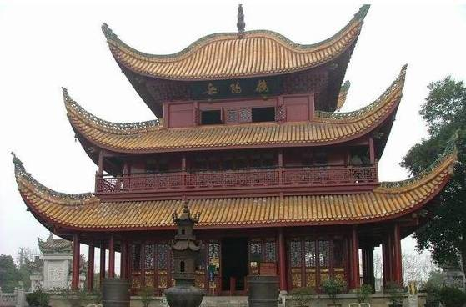
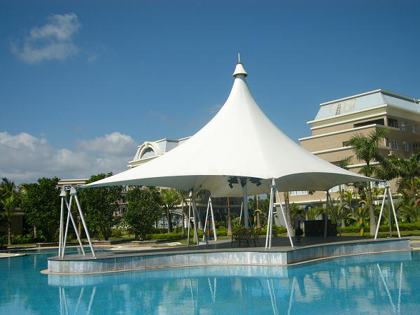
一、屋面排水构造基本知识
（一） 屋顶的作用和类型
屋顶是建筑物的一个重要组成部分，是房屋最上层的覆盖构件，其作用有四：承重、围护（防、排水，隔热保温，防辐射）、造型、采光。

Slide 5
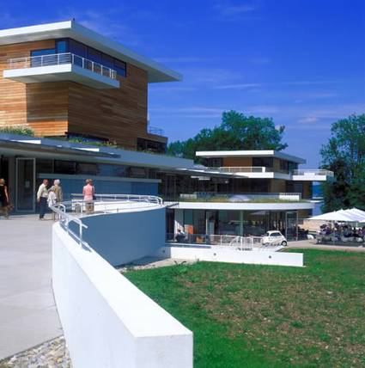
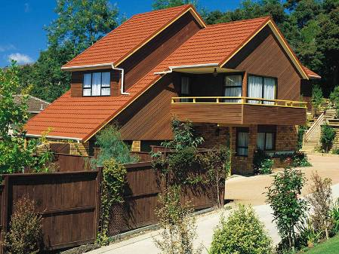
屋顶的分类按坡度分：
1. 平屋顶
平屋顶通常是指屋面坡度小于10%的屋顶，常用坡度范围为2%～3%。一般用现浇或预制的钢筋混凝土屋面板作屋面结构层。
2.坡屋顶
坡屋顶通常是指屋面坡度大于10%的屋顶，常用坡度范围为10%～60%。
3.其他形式的屋顶
如拱结构、薄壳结构、悬索结构和网架结构等。这类屋顶一般用于较大体量的公共建筑。

Slide 6
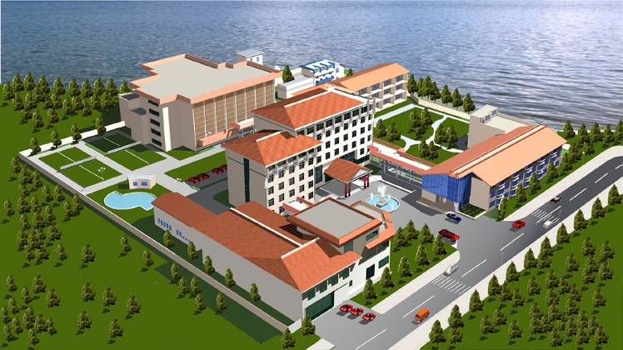
平屋顶
坡屋顶

Slide 7
（二）排水形式
无组织排水-----女儿墙外排水

Slide 8
瓦材：
（1）彩色水泥瓦
（2）小青瓦
（3）琉璃瓦
滴水 勾头
（4）彩色压型钢板瓦
侗寨鼓楼的小青瓦屋面

Slide 9
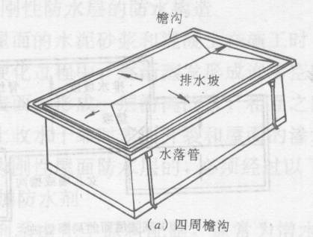
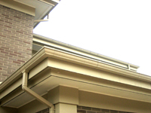
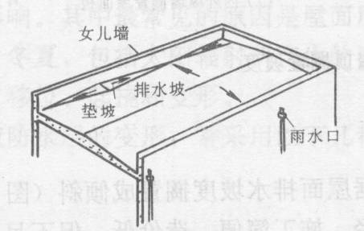
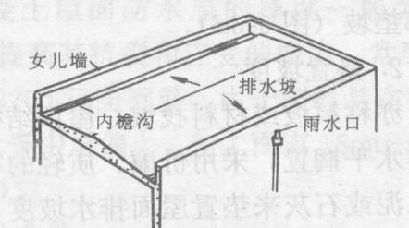
有组织排水-----檐沟外排水
有组织排水-----女儿墙外排水

Slide 10
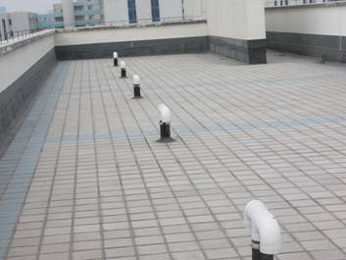
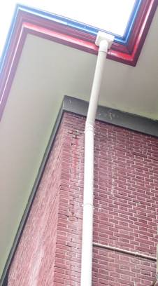
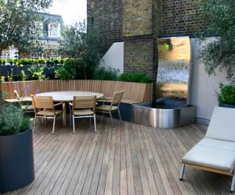
有组织排水屋面
PVC雨水管
屋顶花园的排水组织尤其要重视

Slide 11
项目划分总结

Slide 12
一、项目划分
瓦屋面：适用于小青瓦、平瓦、筒瓦等屋面
屋面 型材屋面：适用于压型钢板、阳光板等屋面
膜结构屋面：由膜布与支撑和拉结结构组成
卷材防水：适用于交结材料粘贴卷材
涂膜防水
屋面防水 刚性防水
排水管
天沟、沿沟
卷材防水
墙地面防水防潮 涂膜防水
砂浆防水（潮）
变形缝

Slide 13
二、防水常见材料
根据其主要防水组成材料可分为沥青防水材料、高聚物改性防水卷材和合成高分子防水卷材三大类。有PVC、EVA、PE、ECB等多种防水卷材
沥青防水材料
沥青防水卷材是在基胎（如原纸、纤维织物）上侵涂沥青后，再在表面撒布粉状或片状的隔离材料而制成的可卷曲片状防水材料。
可分为：1、石油沥青纸胎油毡（现已禁止生产使用）。2、石油沥青玻璃布油毡。3、石油沥青玻璃纤维胎油毡。4、铝箔面油毡。
改性沥青防水卷材 改性沥青与传统的氧化沥青相比，其使用温度区间大为扩展，制成的卷材光洁柔软，可制成4--5mm厚度，可单层使用，有15--20年的防水效果。
可分为：1、弹性体改性沥青防水卷材（SBS卷材）。
2、塑性体改性沥青防水卷材（APP卷材）。

Slide 14
合成高分子防水卷材
合成指的是以合成橡胶、合成树脂或两者共混体为基料，加入适量化学助剂和填充料，经一定工序加工而成的可卷曲片状防水卷材。这种卷材拉伸强度高、抗撕裂强度高、断裂伸长率大、耐热性好、低温柔性好、耐腐蚀、耐老化及可冷施工等优越的性能。
可分为：1、橡胶系防水卷材。2、塑料系防水卷材。3、橡胶塑料共混系防水卷材。
防水卷材的选择对防水层质量和耐用年限有极大的的影响，正确选择、合理使用防水卷材是屋面防水设计成败的关键之一，目前防水卷材的种类繁多，性能各异。
1.根据高聚物改性沥青防水卷材的特性，其施工方法主要有（A.热熔法 B.冷粘法 C.自粘法）。

Slide 15
防水透汽膜
Dike防水透汽膜是一种新型的高分子透汽防水材料。从制作工艺上讲，Dike防水透汽膜的技术要求要比一般的防水材料高的多；同时从品质上来看，Dike防水透汽膜也具有其他防水材料所不具备的功能性特点。Dike防水透汽膜在加强建筑气密性、水密性的同时，其独特的透汽性能，可使结构内部水汽迅速排出，避免结构孳生霉菌，保护物业价值，并完美解决了防潮与人居健康；水汽迅速排出，保护维护结构热工性能，是一种健康环保的新型节能材料。

Slide 16
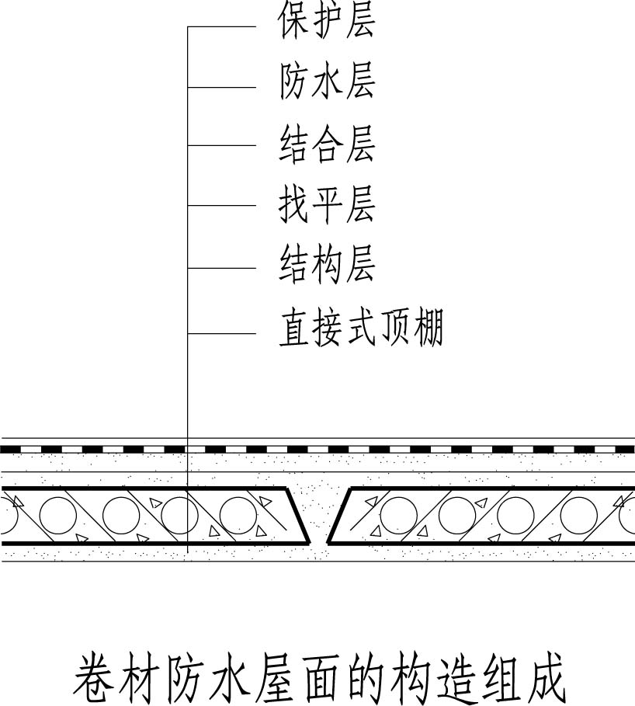
1.柔性防水（又称“卷材”防水）
—指利用冷底子油、沥青胶作为粘合剂粘贴柔性卷材形成的屋面防水层。
常用的柔性防水材料有：
(1)合成高分子防水卷材
(2)高聚物改性沥青防水卷材
(3)合成高分子防水涂料
(4)高聚物改性沥青防水涂料
冷底子油—由沥青加入汽油或煤油等溶剂稀释而成，喷涂时不用加热，在常温下进行，故称冷底子油。

Slide 17
2.刚性防水
做法：
防水层：≥C20细石混凝土整体现浇，厚度≥40mm。
隔离层：可采用纸筋灰、低强度等级砂浆或薄砂层上干铺一层油毡
找平层：在结构层上做1:3水泥砂浆找平层。
结构层：具有足够刚度的钢筋混凝土屋面板。

Slide 18
01
瓦、型材屋面清单项目设置
02
请替换文字内容
2
项目清单设置及项目特征
03
请替换文字内容
PART

Slide 19
瓦、型材工程量清单项目设置

Slide 21
屋面防水及其他工程量清单项目设置

Slide 22
屋面防水及其他工程量清单项目设置

Slide 23
屋面防水及其他工程量清单项目设置

Slide 24
01
瓦、型材及其他屋面工程量
02
屋面坡度系数
3
工程量计算规则及例题
03
屋面及防水工程
PART

Slide 25
屋面及防水工程工程量计算规则
一、 瓦、型材及其他屋面工程量的计算（编码：010901）
计算规则——瓦屋面、金属压型板（包括挑檐部分）均按设计图示尺寸以斜面积（屋面水平投影面积乘以屋面坡度系数）计算。
不扣除：房上烟囱、风帽底座、风道、屋面小气窗、斜沟等所占面积。
不增加：屋面小气窗的出檐部分
注意：屋面木基层按屋面斜面积计算，天窗挑檐重叠部分按设计规定计算，屋面烟囱及斜沟部分所占面积不扣除。

Slide 26
屋面及防水工程工程量计算规则
屋面小气窗的水平面积不增加
天窗挑檐与屋面重叠部分面积并入屋面工程量内

Slide 27
屋面及防水工程工程量计算规则
屋面坡度系数：也称为屋面延尺系数，是指屋面放坡时，斜
长与水平长度的比值。两坡水和四坡水屋面计算方法不太一
致。
A、两坡水屋面坡度系数——k

Slide 28
屋面及防水工程工程量计算规则
B、四坡水屋面坡度系数

Slide 29
屋面及防水工程工程量计算规则
例1.如下图所示。试计算（1）屋面坡度系数K；（2） 若该屋面水平投影面积为630平方米，求瓦屋面工程量S。

Slide 30
屋面及防水工程工程量计算规则
解：
H=20.8-19.0=1.8m
L_{水平}=8.4/2=4.2m
S=630×1.088=685.44㎡

Slide 31
屋面及防水工程工程量计算规则
【例2】有一两坡水的坡形屋面，其外墙中心线长度为40m，宽度为15m，四面出檐距外墙外边线为0.3m，屋面坡度为1:1.333，外墙为24墙，试计算屋面工程量。

Slide 32
屋面及防水工程工程量计算规则
【解】1、屋面水平投影面积＝长×宽
长＝40＋0.12×2＋0.30×2＝40.84m
宽＝15＋0.12×2＋0.30×2=15.84m
水平投影面积＝40.84×15.84＝646.91m²
2、屋面坡度系数
坡度为1：1.333＝B/A＝0.75/1：
则k＝1.25
3、计算屋面工程量
S＝646.91×1.25＝808.64m²

Slide 33
屋面及防水工程工程量计算规则
[例3]某工程如图所示，屋面板上铺水泥大瓦，计算屋面工程量。

Slide 34
屋面及防水工程工程量计算规则
二、屋面防水及其他（编码：010902）
1、卷材防水
（1）、概念：卷材屋面系指在平屋面结构层上用卷材（油毡、玻璃布）和沥青、油膏等粘结材料铺贴而成的屋面。
（2）、工程量计算方法如下：
计算规则：按图示尺寸以平方米计算。
①斜屋顶(不包括平屋顶找坡)按斜面积计算，平屋顶按水平投影面积计算。②不扣除房上烟囱、风帽底座、风道、屋面小气窗和斜沟所占面积。③屋面的女儿墙、伸缩缝和天窗等处的弯起部分，并入屋面工程量内，如图纸无规定时，伸缩缝、女儿墙的弯起部分可按250mm计算，天窗弯起部分可按500mm计算。

Slide 35
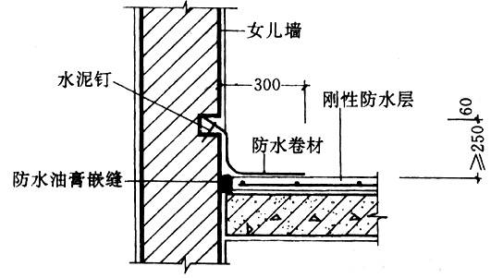

Slide 36
例：某建筑物轴线尺寸50×16ｍ，墙厚240，四周女儿墙，无挑檐。屋面做法：水泥珍珠岩保温层，最薄处60，屋面坡度i=1.5％，1:3水泥砂浆找平层15厚，刷冷底子油一道，二毡三油防水层，弯起250mm，计算防水层工程量。

Slide 37
由于屋面坡度小于1／30，因此按平屋面防水计算。
平面防水面积：(50-0.24)×(16-0.24)=784.2176ｍ²
上卷面积：[(50-0.24)+(16-0.24)]×2×0.25=32.76ｍ²
因此防水工程量=784.2176+32.76=816.9776ｍ²

Slide 38
屋面及防水工程工程量计算规则
2、涂膜防水
涂膜屋面工程量计算同卷材屋面，但涂膜屋面的油膏嵌缝、玻璃布盖缝、屋面分隔缝等以延长米计算工程量。
4、排水管
铸铁、玻璃钢、PVC水落管工程量，应区别不同直径（100mm或150mm）按图示尺寸以延长米计算工程量。

Slide 39
01
墙面、地面防水防潮清单
02
项目特征
4
卷材规则及例题
03
工程量计算特征
PART

Slide 40
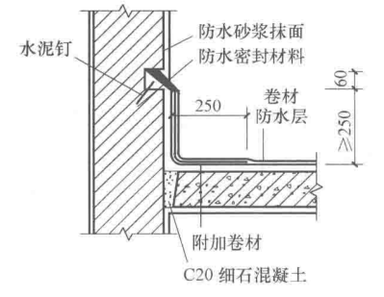
柔性防水的细部构造
泛水的构造

Slide 41
柔性防水的细部构造
女儿墙外排水水落口

Slide 43
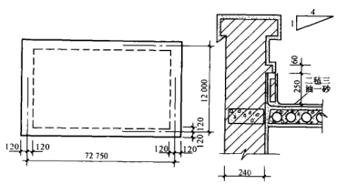

Slide 45
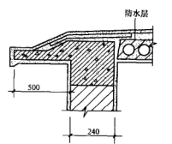

Slide 47
墙面防水、防潮

Slide 48
楼、地面防水、防潮

Slide 49
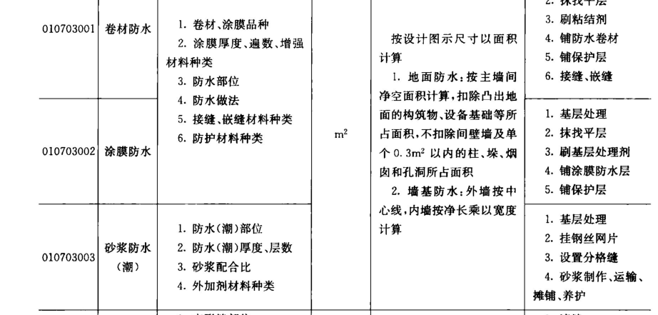

Slide 50
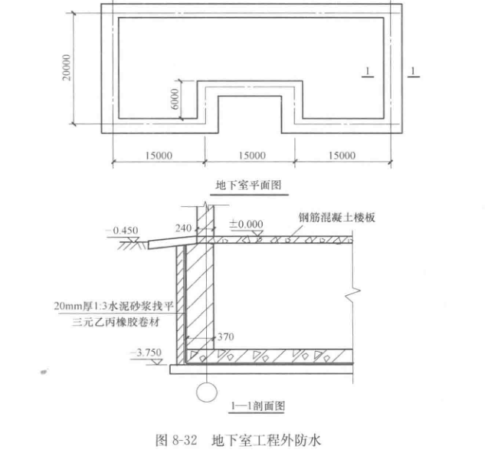

Slide 52
谢谢大家聆听！
请完成预习任务

Slide 53
树立质量法制观念、提高全员质量意识。
人生得意须尽欢，莫使金樽空对月。
安全象只弓，不拉它就松，要想保安全，常把弓弦绷。
加强交通建设管理，确保工程建设质量。
安全在于心细，事故出在麻痹。
踏实肯干，努力奋斗。
追求至善凭技术开拓市场，凭管理增创效益，凭服务树立形象。
严格把控质量关，让生产更加有保障。
作业标准记得牢，驾轻就熟除烦恼。
好的事情马上就会到来，一切都是最好的安排。
专注今天，好好努力，剩下的交给时间。
牢记安全之责，善谋安全之策，力务安全之实。
相信相信得力量。
谢谢大家！

